Slide 1
Тест по теме: «Славные символы России»
Автор-составитель: Мерзлютина Ирина Александровна, учитель начальных классов,
МБОУ Прогимназия № 2, г. Воронежа,
Воронежской области, 2018

Slide 2
Выбери цвета нашего флага
флаг
Российской
Федерации

Slide 3
Выбери герб Российской Федерации

Slide 4
День Государственного флаг мы отмечаем
22 сентября
22 августа
12 августа

Slide 5
Что означает слово «гимн»?
Весёлое музыкальное произведение
Отличительный знак
Торжественное музыкальное произведение

Slide 6
Кто автор слов гимна России?
К. И. Чуковский
С. В. Михалков
С. Я Маршак

Slide 7
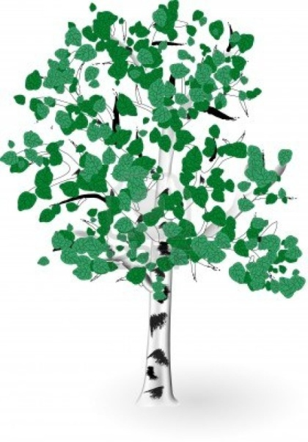
Отгадайте загадку и узнаете, какое дерево является символом России:
Русская красавица стоит
на поляне,
В зеленой кофточке,
в белом сарафане.
Берёза

Slide 8
Интернет источники
http://g2.s3.forblabla.com/u37/photoCDFB/20844767067-0/original.jpeg смайлик Подумай
http://alcoexpert.ru/uploads/posts/2010-05/1274195369_gerb-rossii.jpg герб РФ
http://fs88.www.ex.ua/show/8963087/8963087.png герб Украины
http://posztinfo.hu/upload/1/1e642cb868cb433c25ed60547faa915e_Uzbeg_cimer_600x609.jpg герб Грузии

